Slide 1
Podpora sociálního podnikání a sociálních inovací v Moravskoslezském kraji
Brno, 22. listopadu 2017

Slide 2
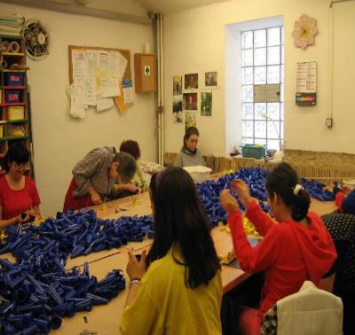
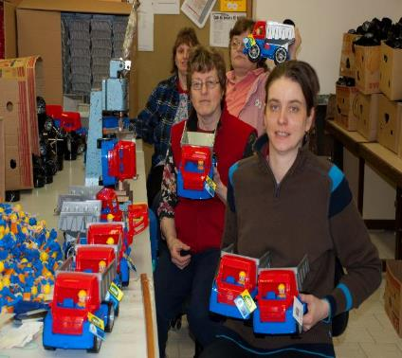
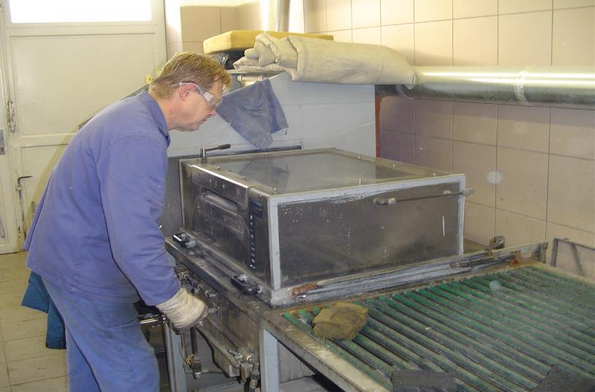
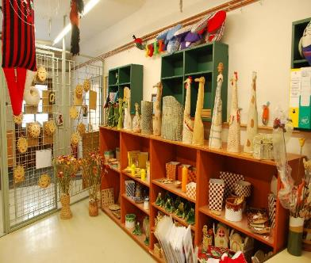
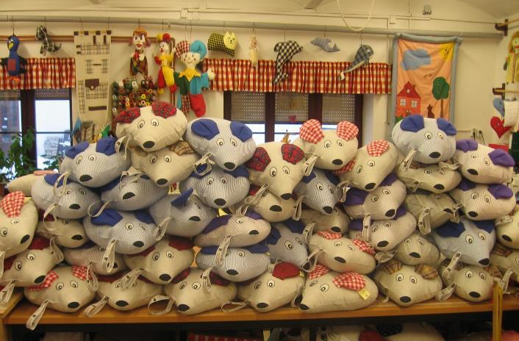
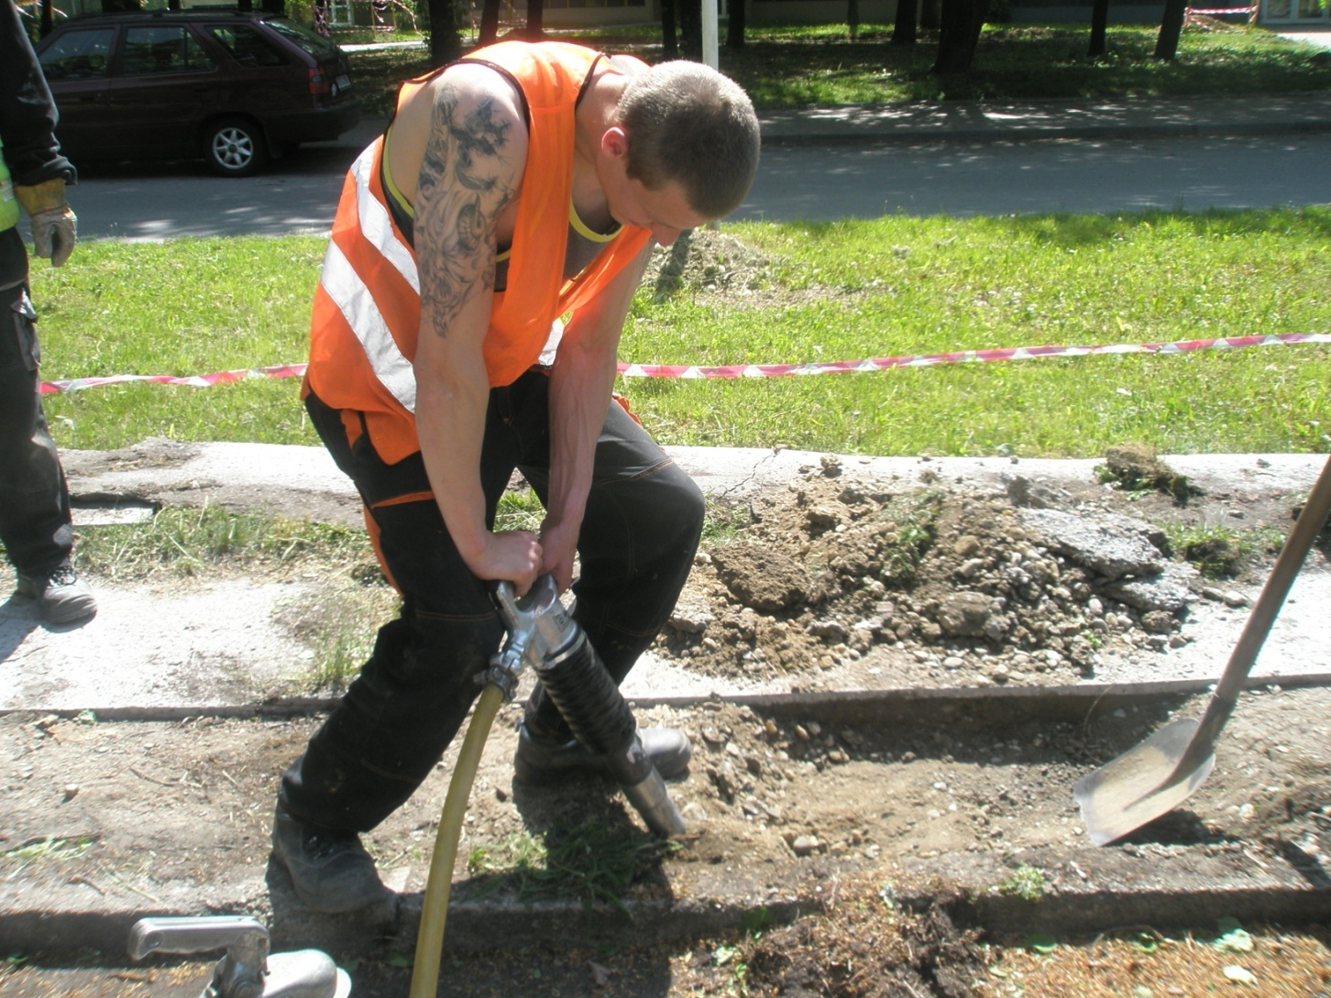
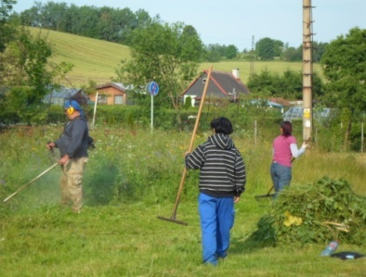
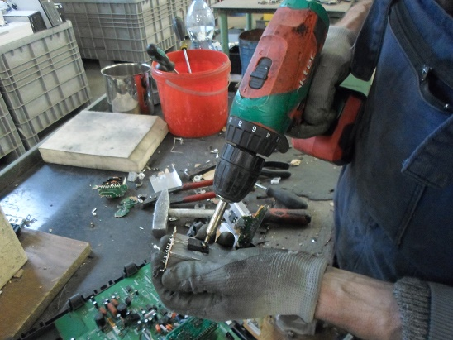
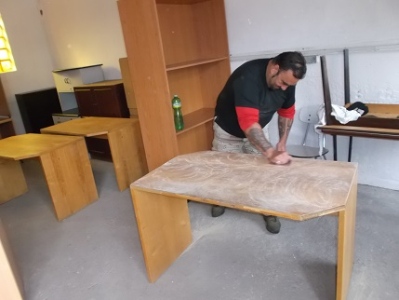
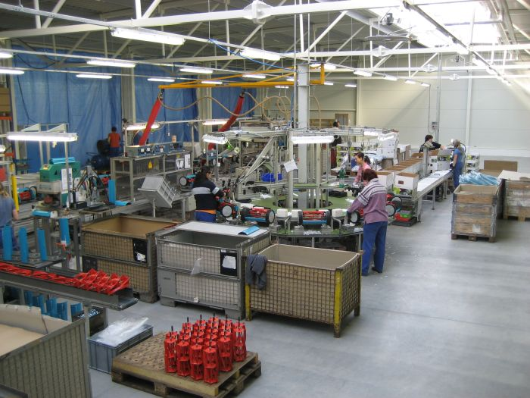
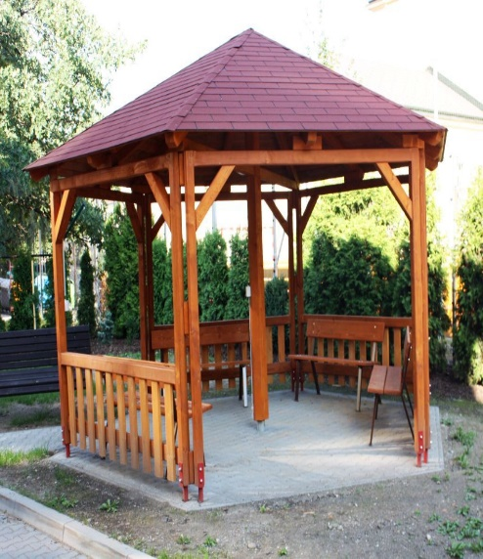
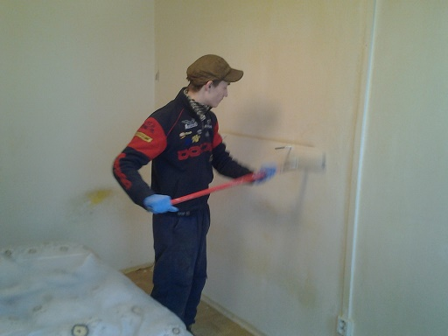
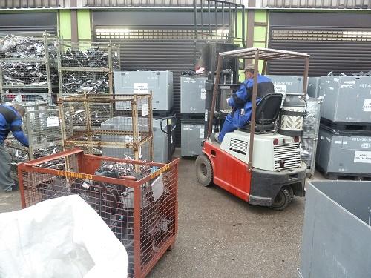
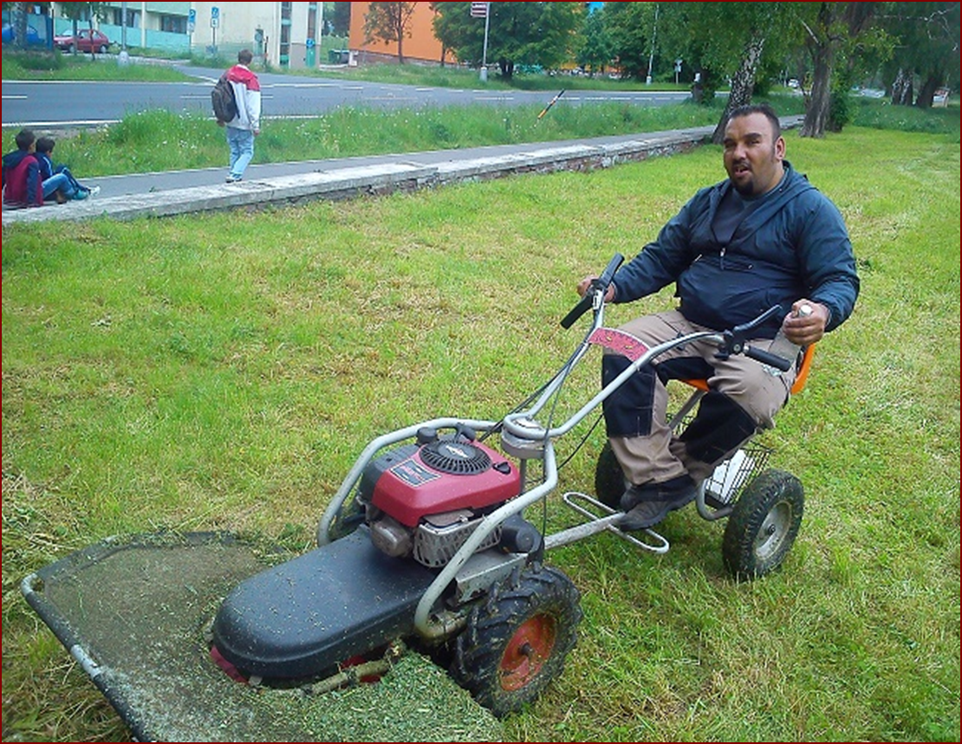
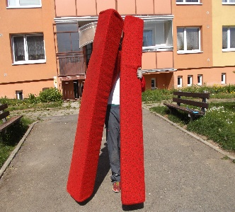
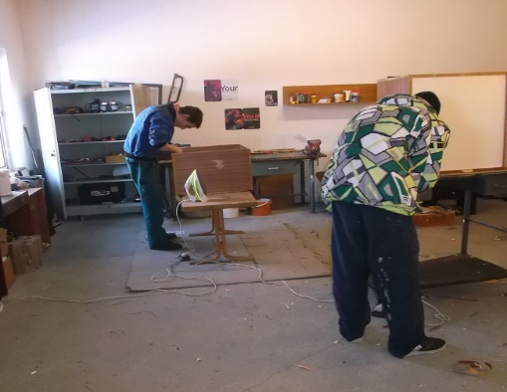
Sociální ekonomika
Sociální ekonomika je určitou alternativou pro řešení problematiky, kterou tradiční ekonomika nedokáže vždy řešit (dlouhodobá nezaměstnanost, sociální vyloučení některých skupin obyvatel, nižší ekonomická síla v okrajových regionech)
Sociální ekonomika hraje důležitou roli v místním rozvoji a v sociální soudržnosti (zvýšení zaměstnanosti, boj proti chudobě)

Slide 3
Malé Srovnání podniků
Sociální podnik
Běžný podnik
Schopnost vytvářet zisk není prvořadým cílem
Téměř nemožnost získání úvěrů, půjček
Nižší procentuální spoluúčast při realizaci projektu EU fondů
Nutnost ekonomického základu, finančního plánování, přípravy strategií, vhodný výrobní program
Zaměstnanec je zaměstnancem
Podnik je založen za účelem tvorby zisku
Možnost získání úvěrů, půjček
Vyšší procentuální spoluúčast při realizaci projektů EU fondů
Nutnost ekonomického základu, finančního plánování, přípravy strategií, vhodný výrobní program
Zaměstnanec je lidským zdrojem

Slide 4
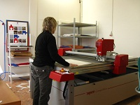
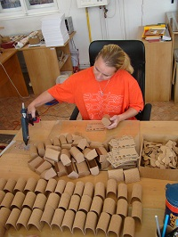
Kdo může založit sociální podnik?
Právnické osoby podle korporátního zákona
Fyzické osoby podnikající a zaměstnávající
Neziskové organizace
Obce
Družstva

Slide 5

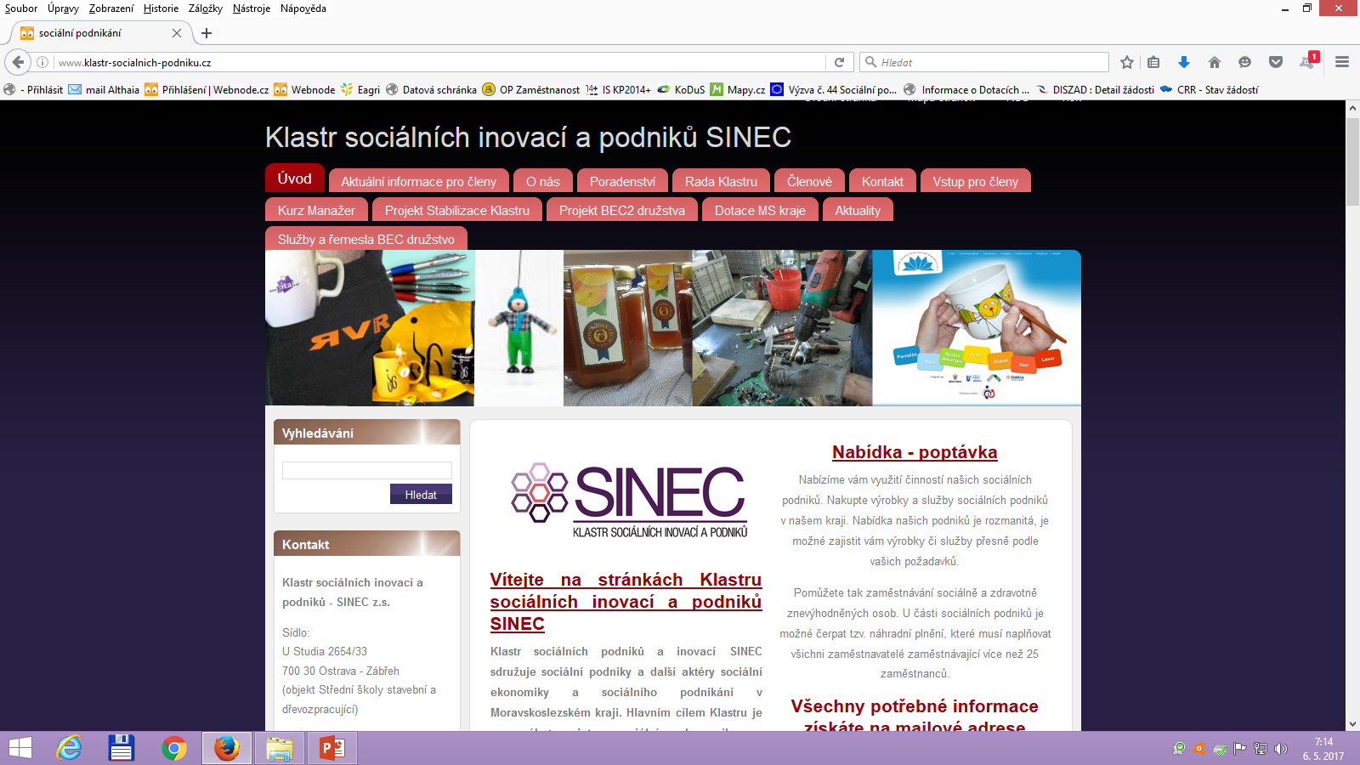
Klastr sociálních inovací a podniků - SINEC
Založen v prosinci 2013
Začleňování sociálních podniků a dalších aktérů sociálního podnikání
Zájem o řešení zaměstnávání osob obtížně zaměstnatelných
51 členských subjektů
Téměř 2 000 zaměstnanců
Více než 450 mil. Kč obratu
členských subjektů

Slide 6

Klastr sociálních inovací a podniků - SINEC
Stabilizace Klastru sociálních inovací a podniků SINEC a podpora jeho členů
CZ.03.2.63/0.0/0.0/15_041/0002223
Doba realizace: 1. 10. 2016 – 30. 9. 2018
Stabilizace managementu, strategické řízení, workshopy pro zaměstnavatele, semináře pro veřejnou správu, stáže v sociálních podnicích, vzdělávání NNO, mezinárodní konference

Slide 7

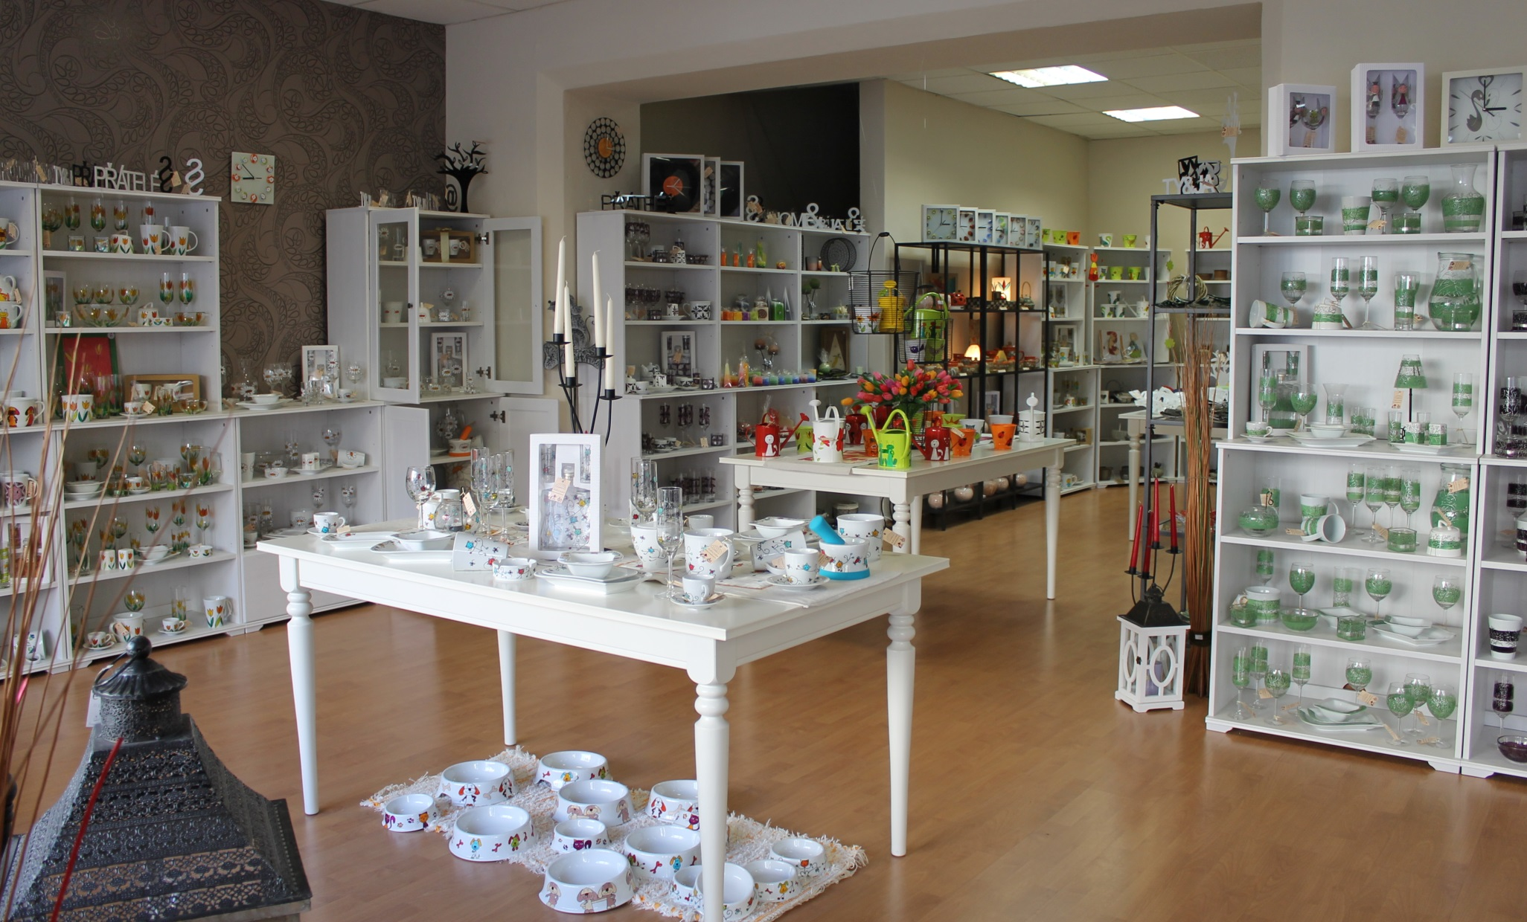
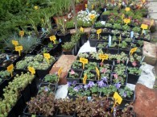


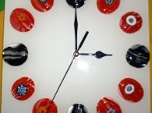




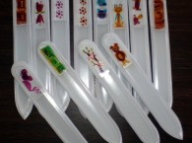
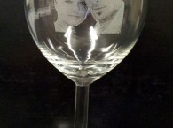
Sociální podniky v klastru
Chrpa Krnov
Zahradnictví
Gravírování předmětů
Výroba dárkových předmětů a bytových doplňků

Slide 8
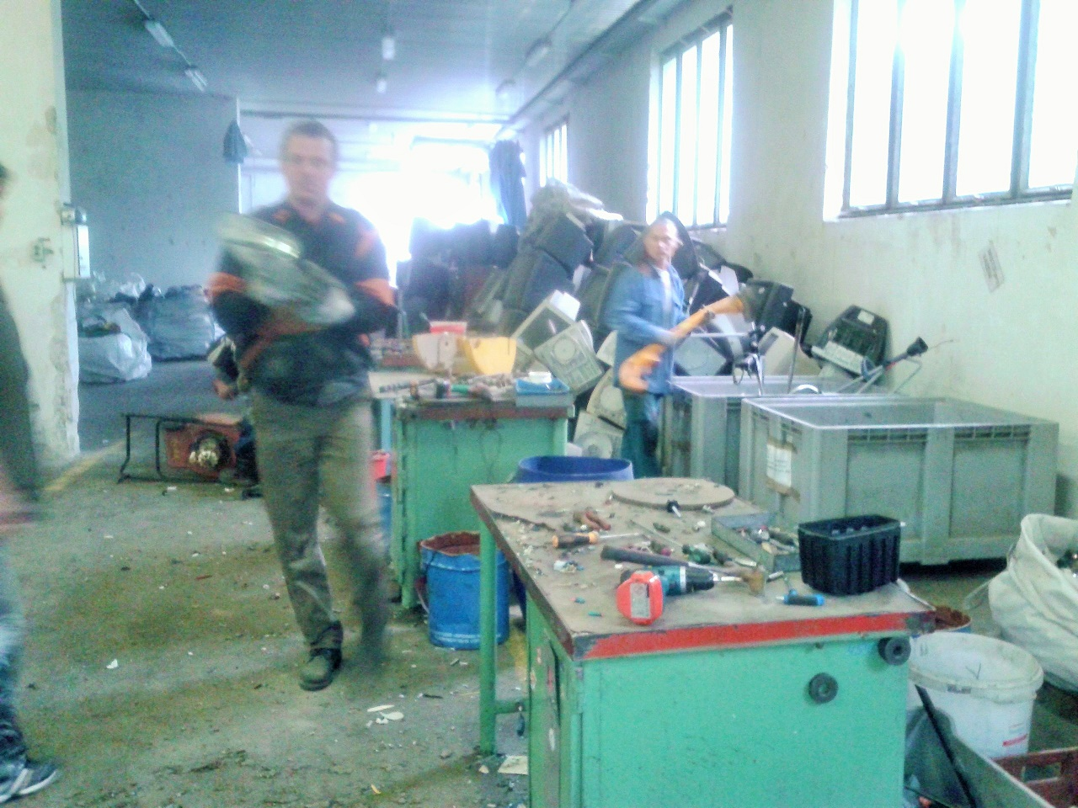

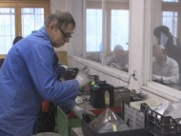
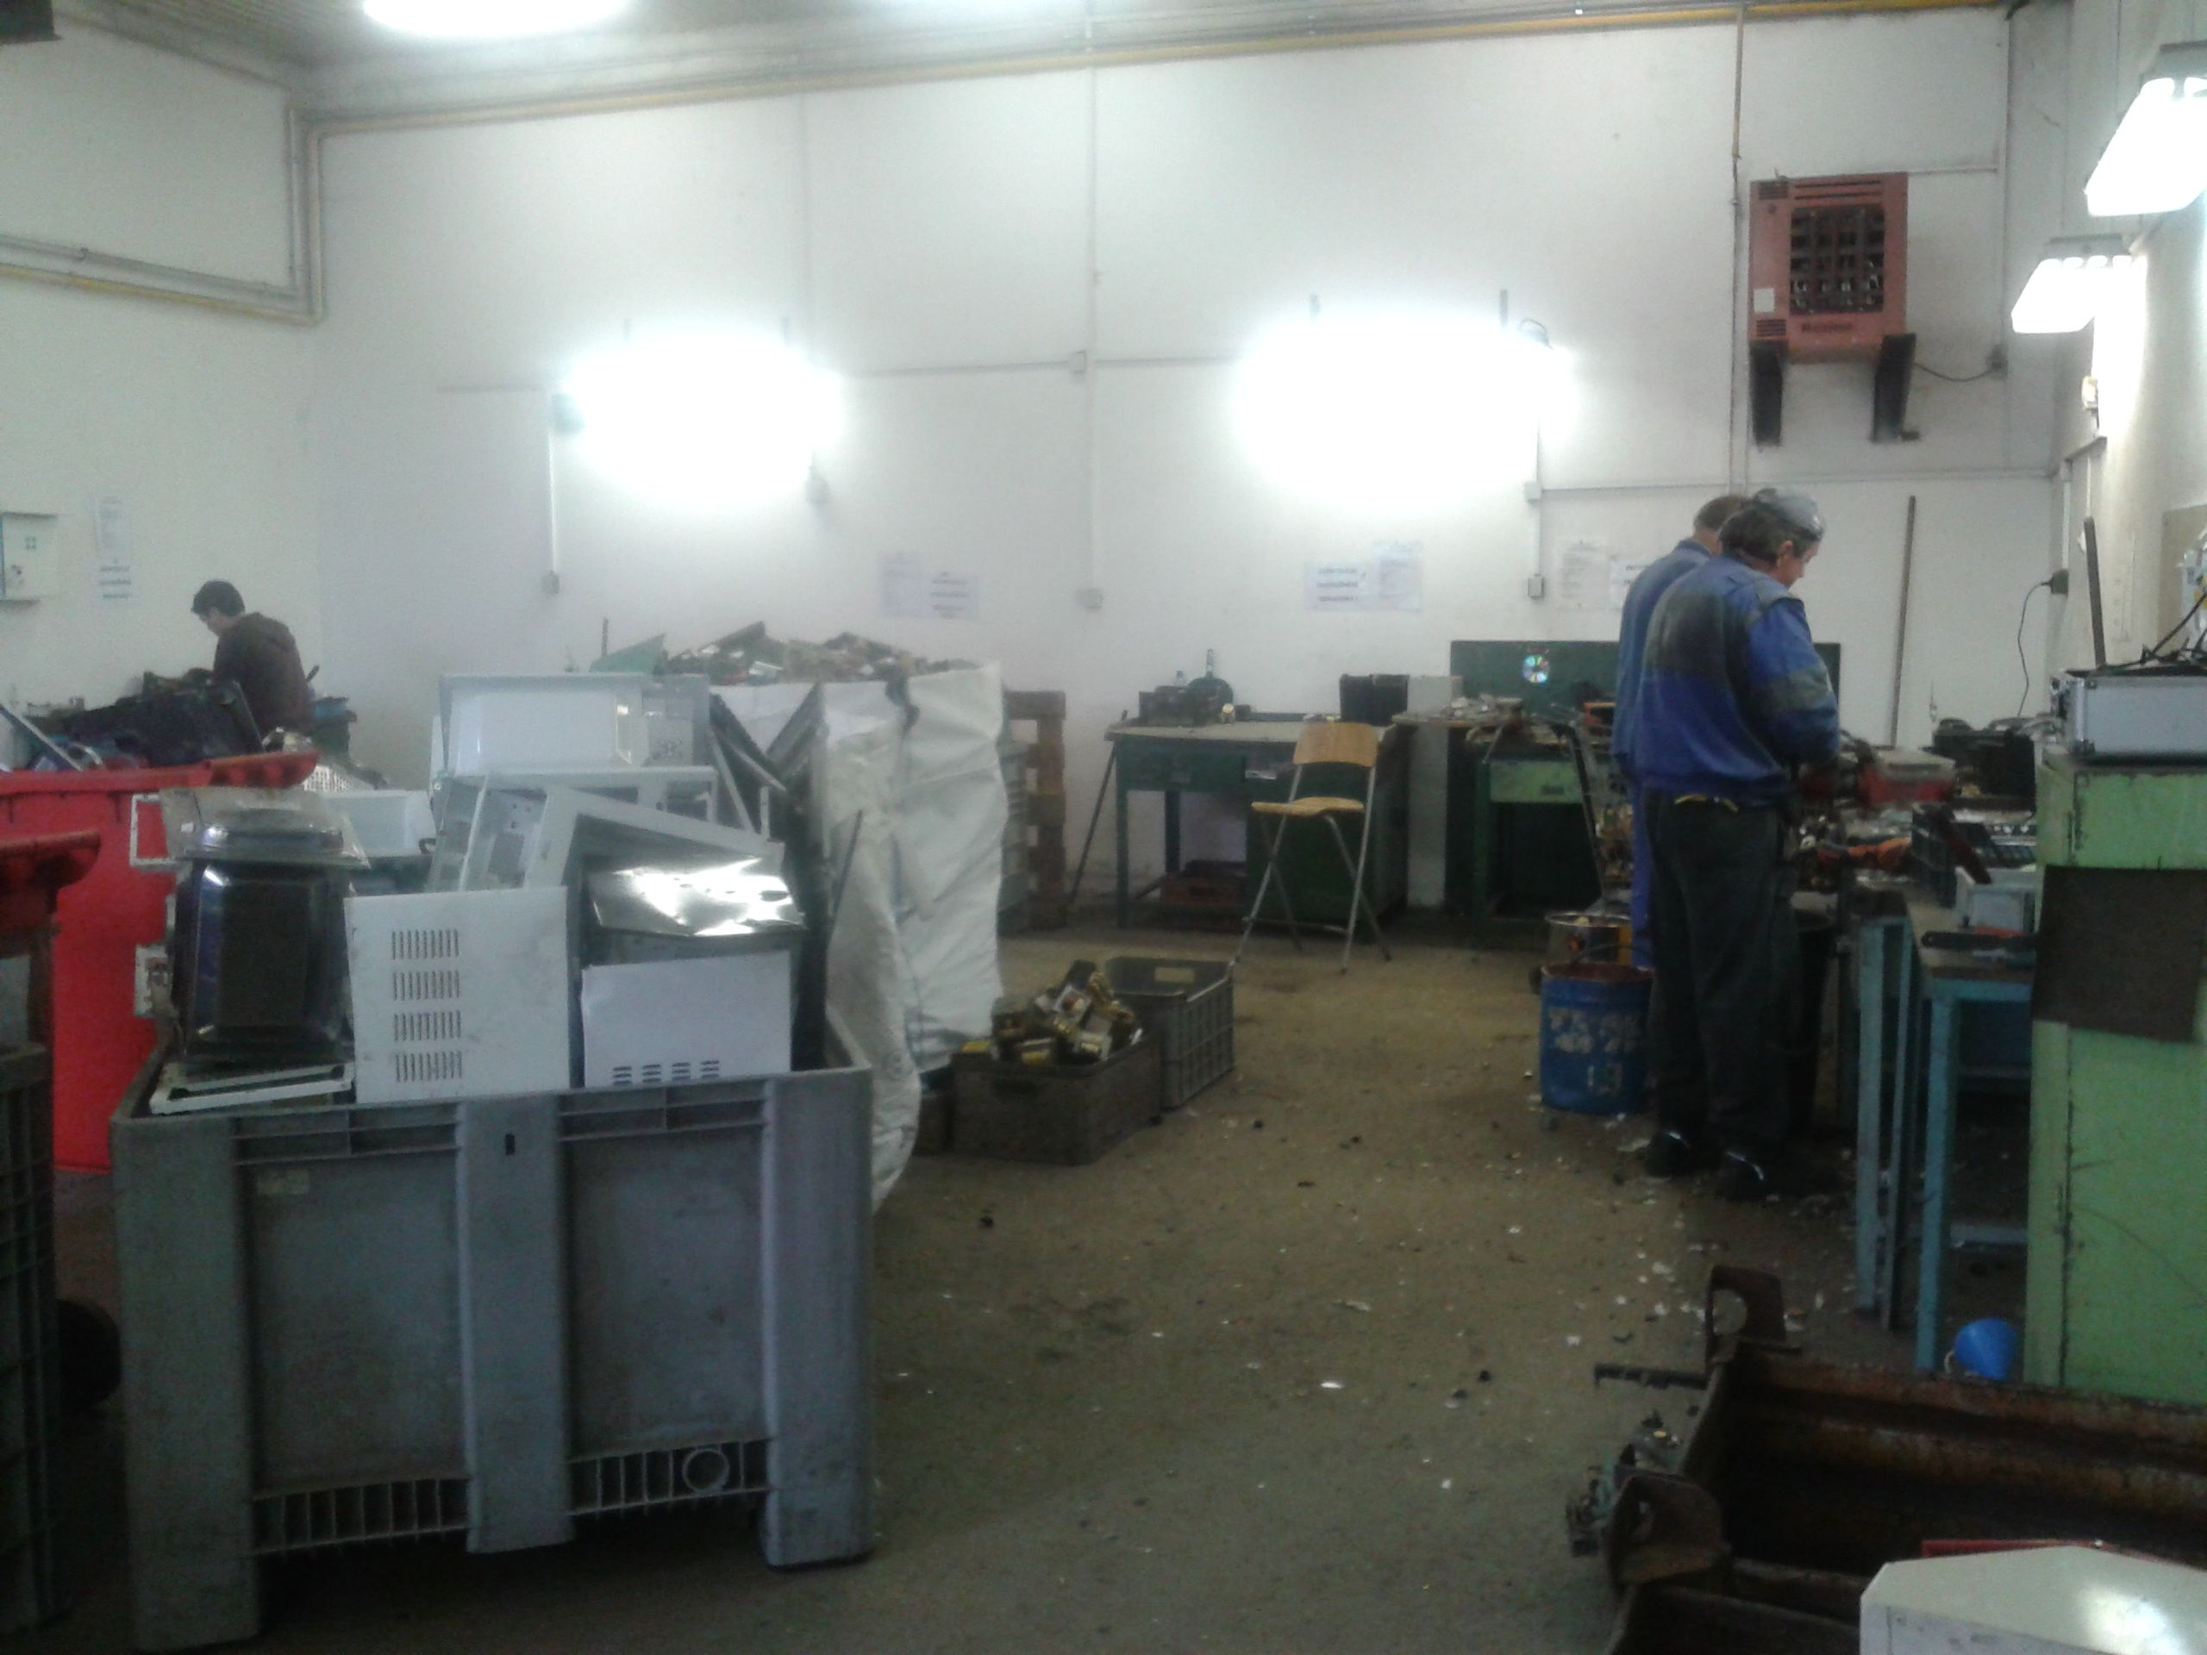
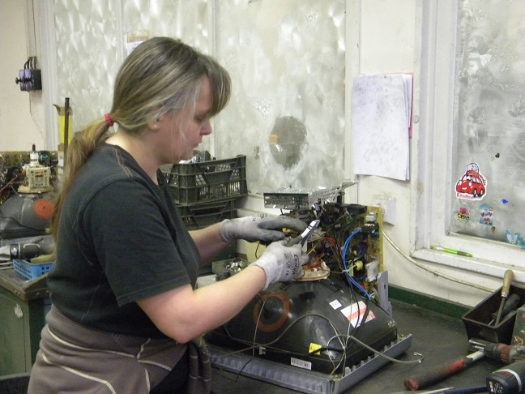
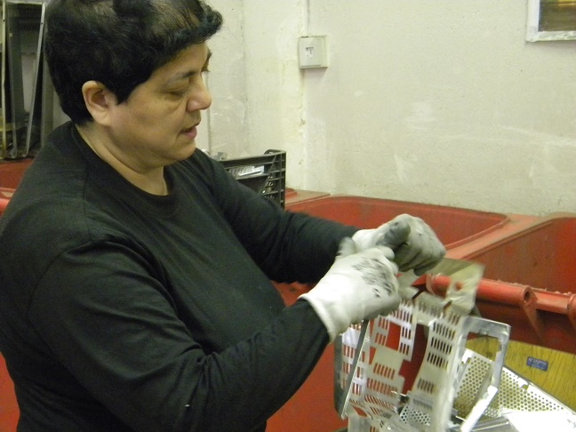
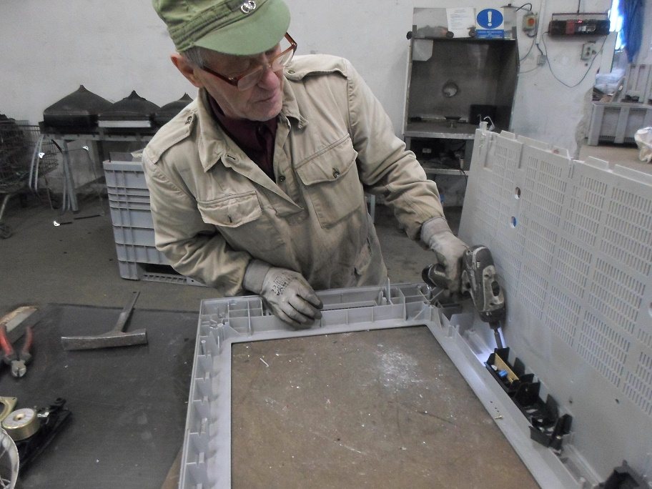
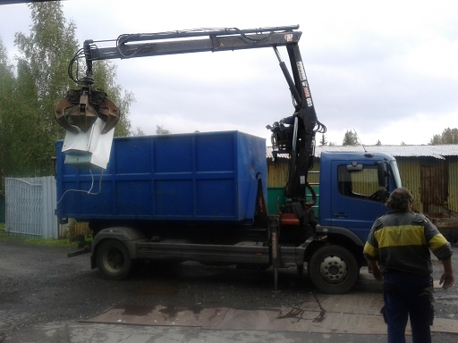
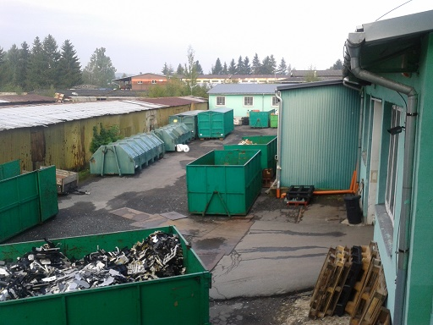
Sociální podniky v klastru
Zelená dílna s. r. o. Bruntál
Ekologická recyklace odpadního elektrického a elektronického zařízení
Nákladní autodoprava kontejnerovým vozidlem nad 3,5 t
Kompletační a montážní práce

Slide 9
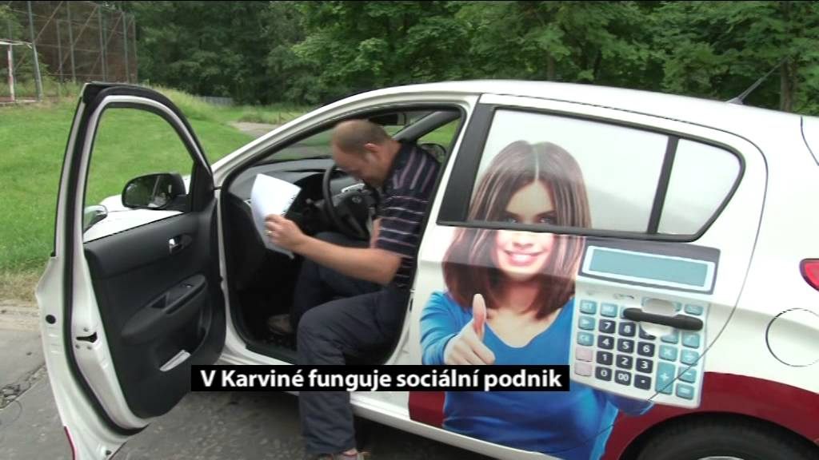




Sociální podniky v klastru
Unika Morava s. r. o. Karviná
Účetní služby, účetní poradenství
Daňová evidence
Mzdové účetnictví
Unika Centrum o. p. s.
Služby lidem se zdravotním postižením a seniorům
Masérské centrum a nehtové studio

Slide 10
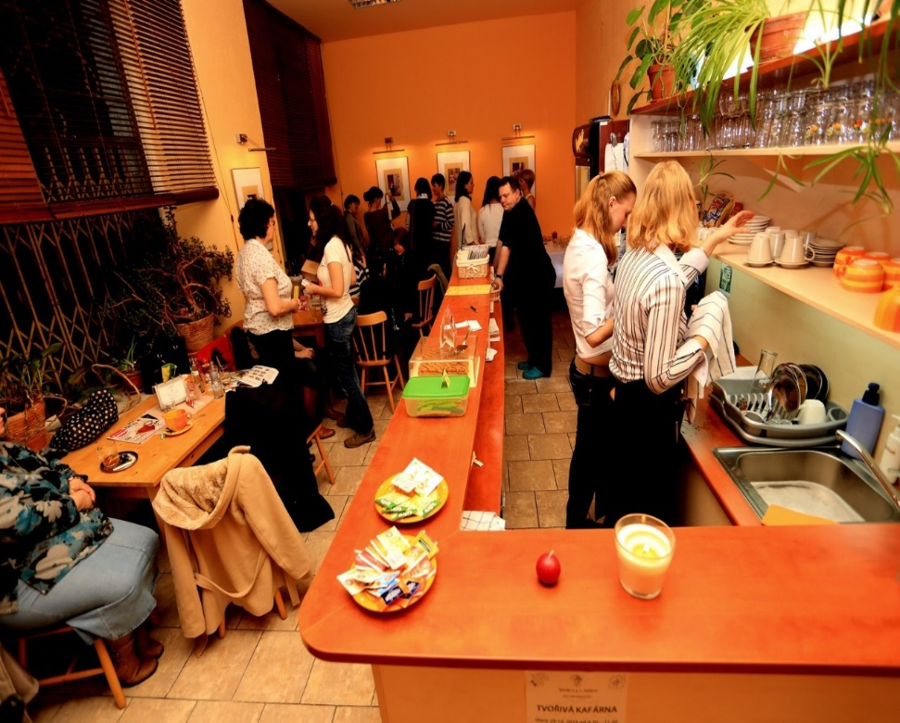

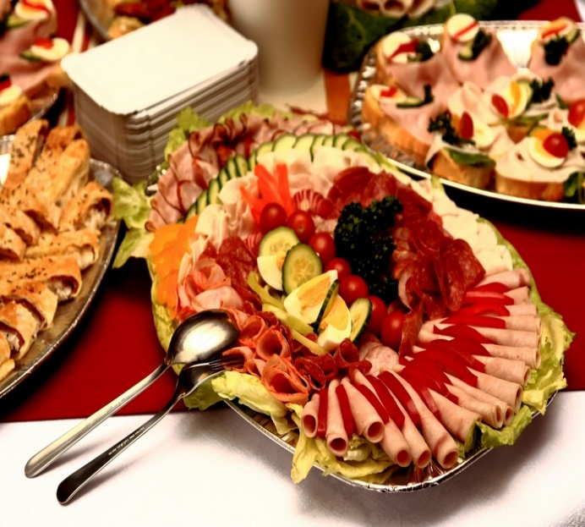
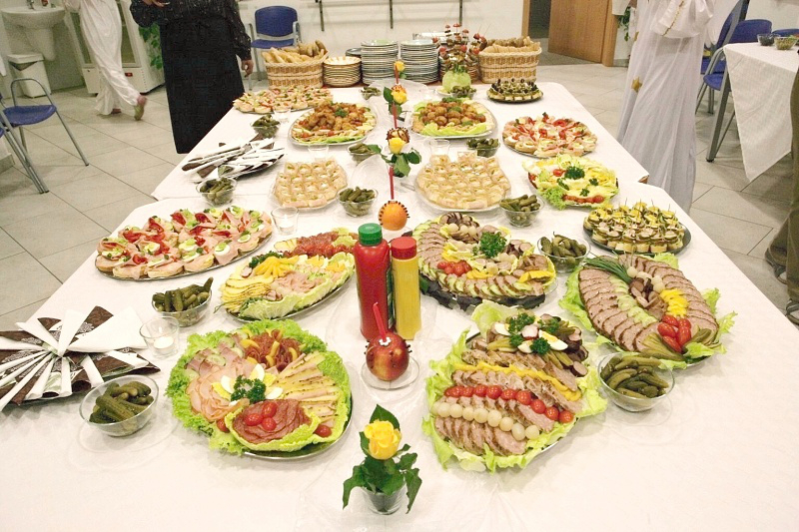
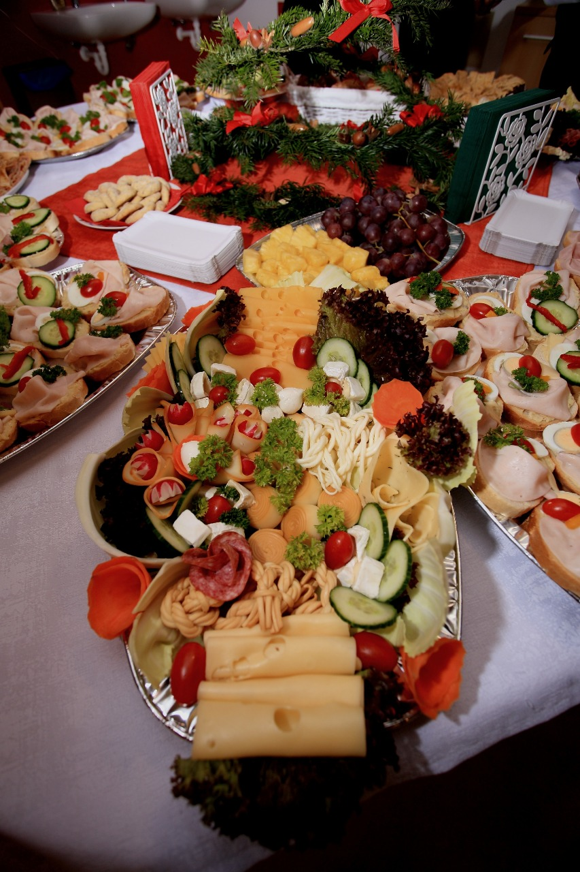
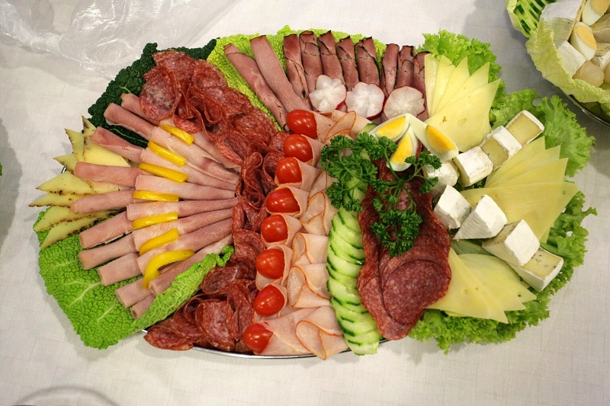
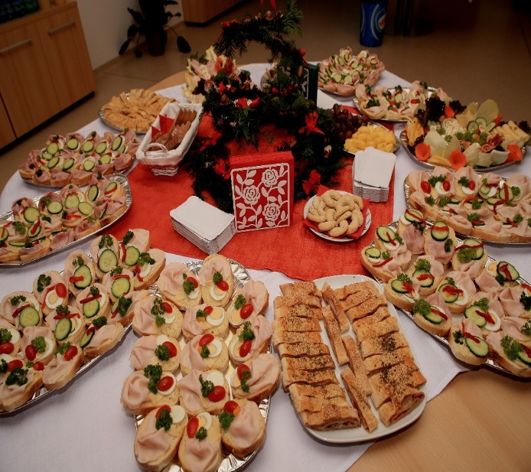
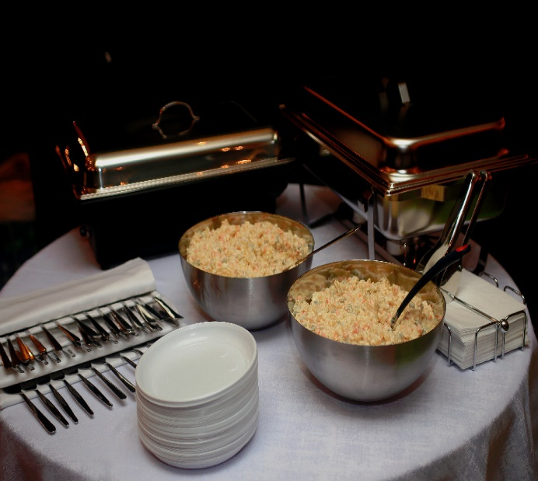
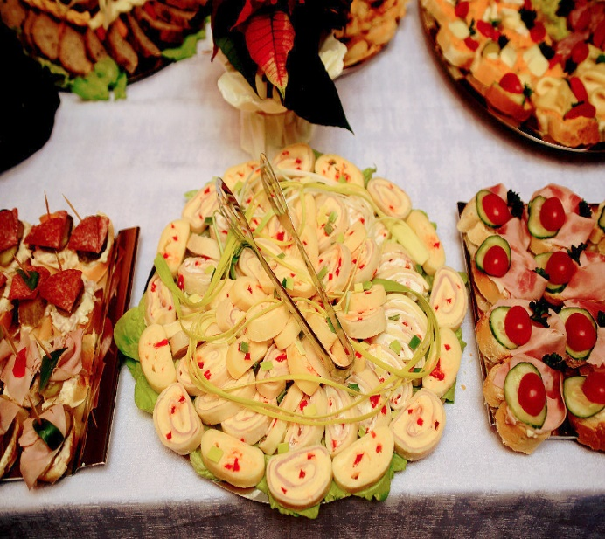
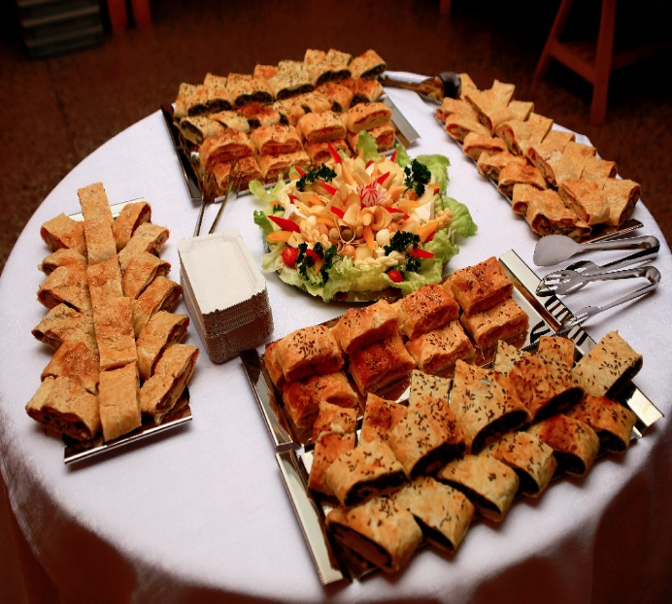
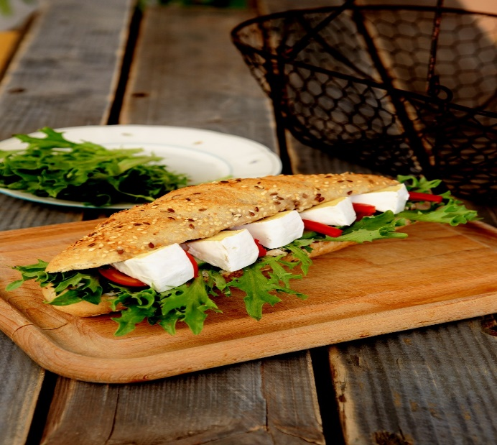

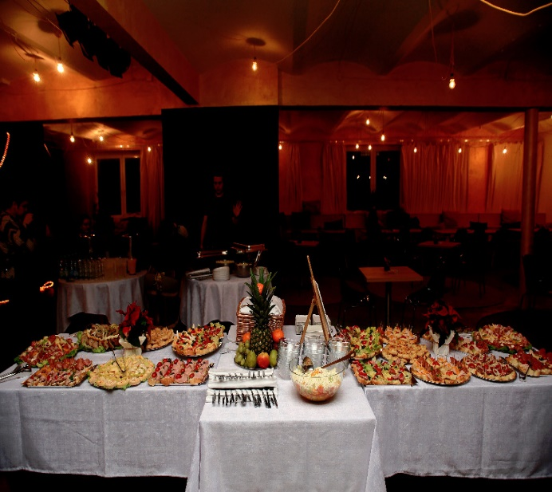
Sociální podniky v klastru
Spirála o. p. s. Ostrava
Služby sociální rehabilitace, tréninkové kavárny
Klub Kafe (veřejná jídelna)
Kafárna (společenské i soukromé akce)
Catering

Slide 11

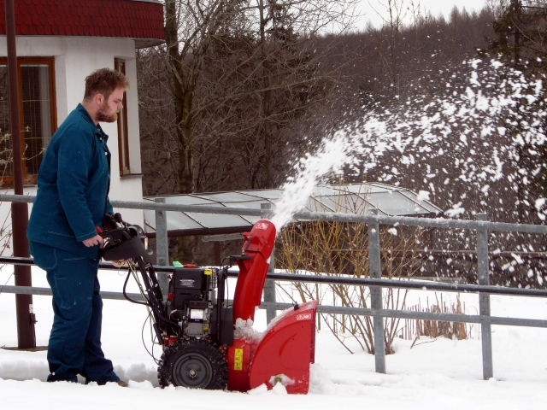
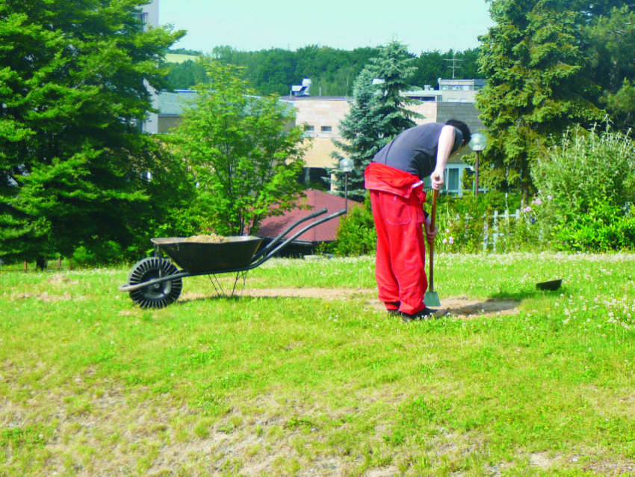
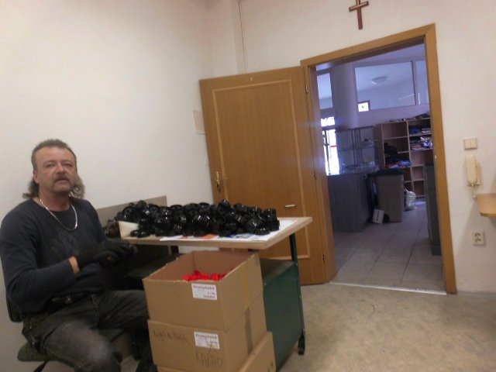
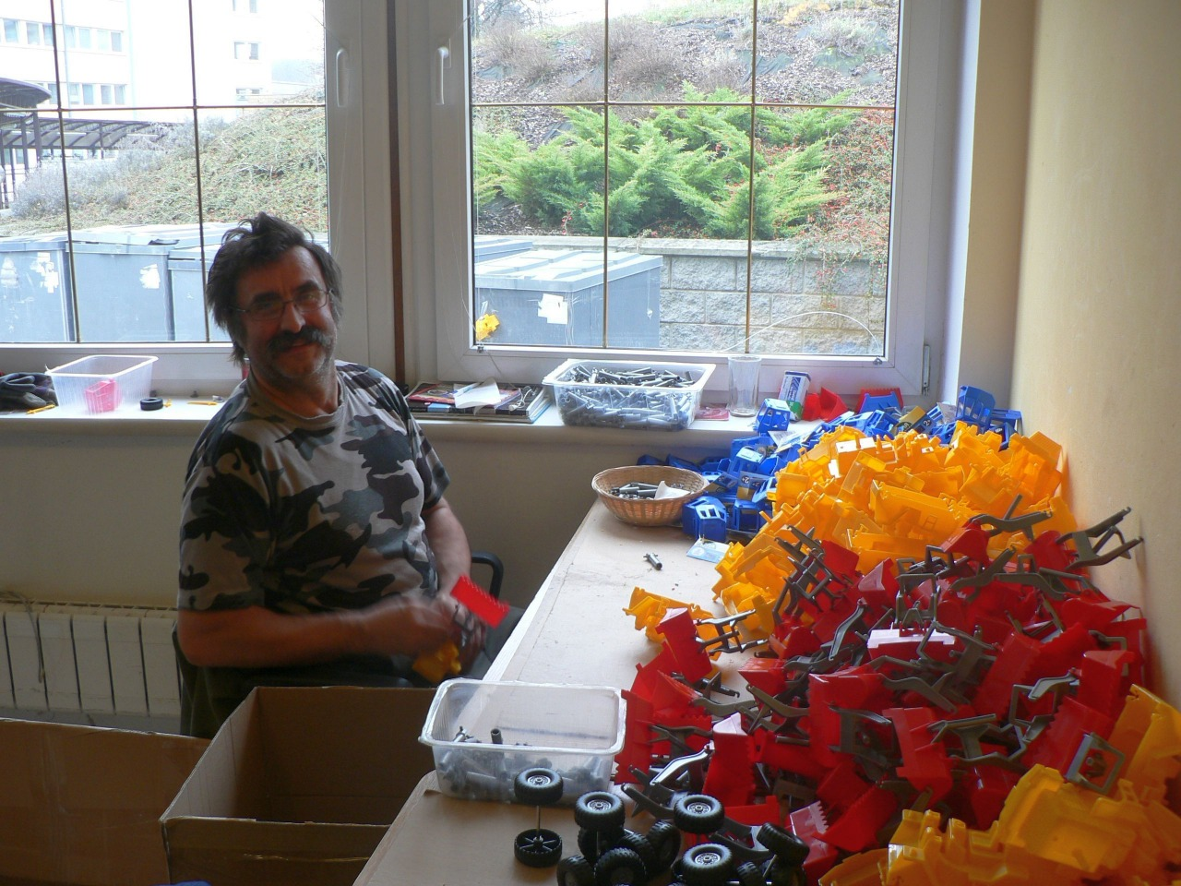
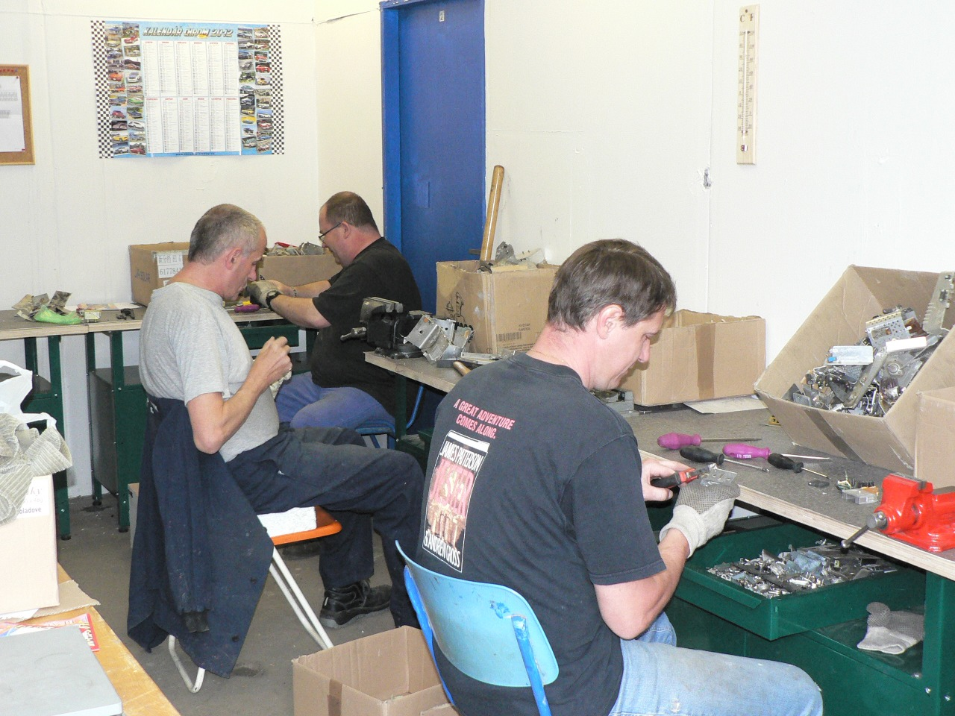
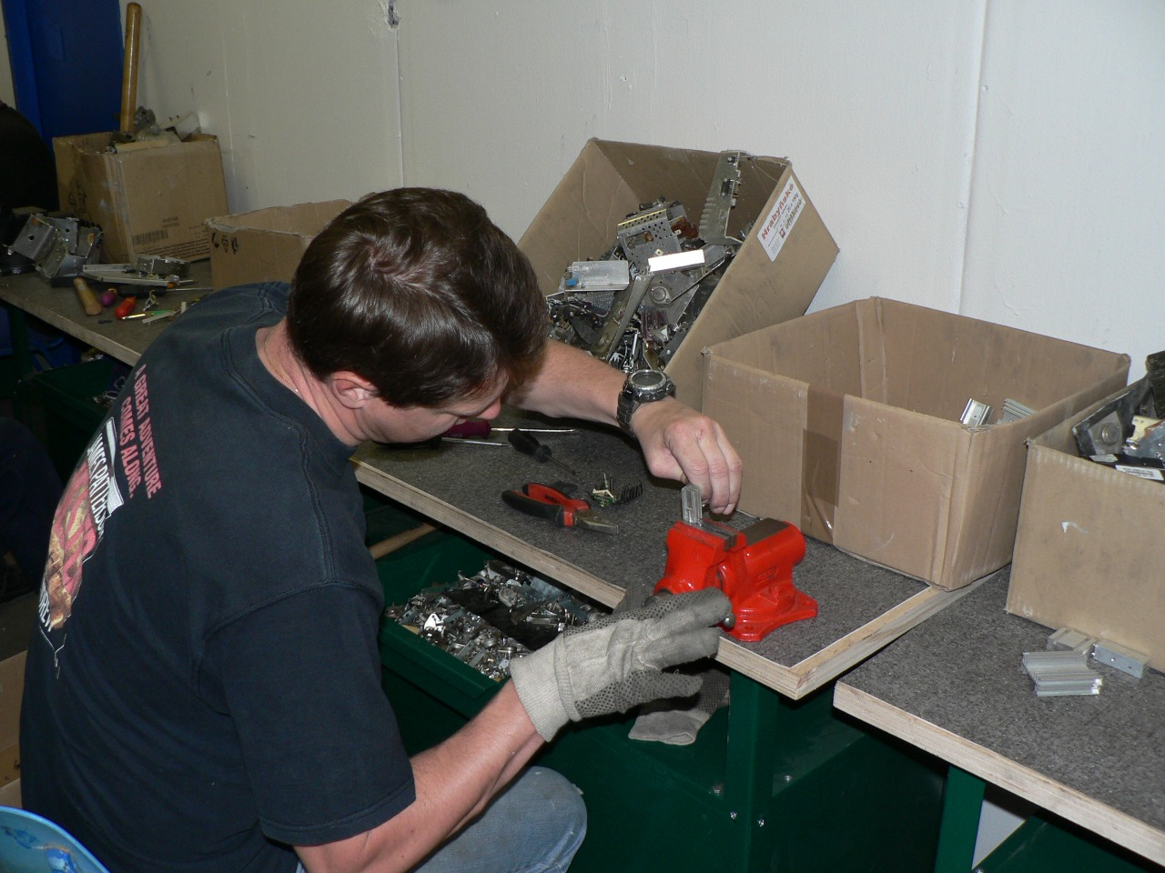



Sociální podniky v klastru
►Charita Hrabyně
Technické služby
Tiskové a reprografické služby
Kompletační práce
Likvidace odpadů

Slide 12










Sociální podniky v klastru
Gerlich Odry s. r. o.
Výroba dřevěných hraček a stavebnic, loutky, loutková divadla
Hrací prvky pro dětská hřiště
Instalace dětských hřišť
Výroba nábytku

Slide 13















Sociální podniky v klastru
Čáp – stěhovací servis
Stěhovací služby
Služby vyklízení nemovitostí
Bazarový prodej nábytku a doplňků
Likvidace nepotřebných věcí včetně nebezpečného elektroodpadu
Aperkom o. p. s. Bruntál

Slide 14












Sociální podniky v klastru
P&A Thrax, s. r. o. Ostrava
Výroba sportovní suplementace
Zakázková výroba včetně komplexní asistence při tvorbě nových brandů
Výroba doplňků a náhražky stravy, speciální výživa pro osoby s omezením příjmu potravy, výživa pro seniory

Slide 15










Sociální podniky v klastru
ERGON sociální podnik z. s. Třinec
Kompletační činnosti
Montážní práce
Pronájem skladovacích prostor
Praní, mandlování
Úklidové služby

Slide 16




Sociální podniky
V klastru
Osoblažský Cech
Založen čtyřmi obcemi Osoblažska
Řešení nezaměstnanosti v území
Podpora rozvoje podnikání
Podpora sociálního podnikání
Sladké Osoblažsko s. r. o.
Osoblažské odpady s. r. o.

Slide 17








Sociální podniky
V klastru

Slide 18
Děkuji vám za pozornost
Bc. Jana Juřenová MSc.
jana.jurenova@klastr-socialnich-podniku.cz

